Slide 1
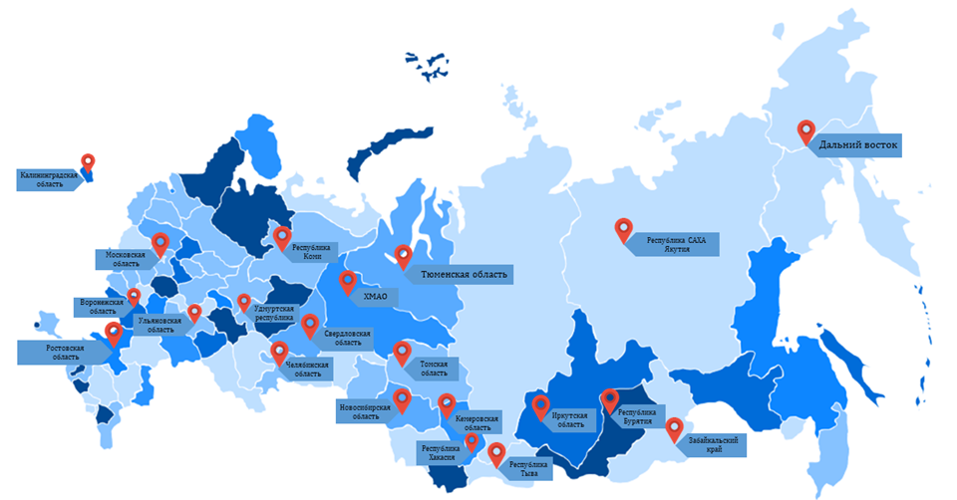
Научный совет по проблемам экологического образования Отделения общего среднего образования Российской академии образования
СЕТЕВОЕ ПАРТНЕРСТВО ОБРАЗОВАТЕЛЬНЫХ, ПРОСВЕТИТЕЛЬСКИХ, МЕТОДИЧЕСКИХ И НАУЧНО-ПЕДАГОГИЧЕСКИХ ОРГАНИЗАЦИЙ КАК СРЕДСТВО РЕАЛИЗАЦИИ ФООП ПО ПОВЫШЕНИЮ ЭКОЛОГИЧЕСКОЙ КУЛЬТУРЫ ВСЕХ СУБЪЕКТОВ ОБРАЗОВАТЕЛЬНОГО ПРОЦЕССА
Пустовалова Вега Вадимовна, директор МАУ ИМЦ г.Томска

Slide 2
ВИЗУАЛЬНЫЕ ОБРАЗЫ. ПРОБЛЕМА ИЗБАВЛЕНИЯ ОТ ЯЗЫКОВЫХ СТЕРЕОТИПОВ ОБЩЕСТВА ГОСПОДСТВА НАД ПРИРОДОЙ
РУКА — могущественный символ власти (мирской и духовной), действия, силы, господства, защиты.
Все в руках человека.

Slide 3
САЙТ ПАРТНЕРСТВА
Задачи:
создание сети ассоциированных образовательных организаций, объединений педагогов, детей и их родителей для распространения идей и лучшего опыта образования и просвещения в области сохранения природного и культурного наследия народов России
формирование культуры «зеленого» потребления и экологически безопасного биосферосовместимого образа жизни,
Патриотическое, гражданское, духовно-нравственное воспитание
Инициатор создания партнерства – Научный совет по проблемам экологического образования, Институт стратегии развития образования, кафедра ЮНЕСКО по изучению глобальных проблем МГУ им. М.В. Ломоносова

Slide 4
НОРМАТИВНО-ПРАВОВАЯ БАЗА
Статья 15 Федерального закона от 29.12.2012 № 273-ФЗ (ред. от 23.07.2013)
«Об образовании в Российской Федерации»
Министерство науки и высшего образования Российской Федерации № 882, Министерство просвещения Российской Федерации № 391, приказ от 5.08.2020г. «Об организации и осуществлении образовательной деятельности при сетевой форме реализации образовательных программ» (в редакции 2023 года):
Порядок организации и осуществления образовательной деятельности при сетевой форме реализации образовательных программ (приложение № 1)
«Методические рекомендации для субъектов Российской Федерации по вопросам реализации основных и дополнительных общеобразовательных программ в сетевой форме», утвержденные Минпросвещения России 28 июня 2019 № МР-81/02вн;

Slide 5
МЕТОДОЛОГИЧЕСКИЕ И ПРАКТИЧЕСКИЕ ОСНОВЫ
ФОРМЫ ОРГАНИЗАЦИИ СЕТЕВОГО ВЗАИМОДЕЙСТВИЯ ОБРАЗОВАТЕЛЬНЫХ УЧРЕЖДЕНИЙ, СЕТЕВЫЕ ФОРМЫ ВЗАИМОДЕЙСТВИЯ, ОРГСТРУКТУРЫ:
Абанкина Т.В., Ахаянов А.А., Василевская Е.В., Гаврилин А.В., Шалыгина О.В., Давыдова Н.Н., Жданова М.А., Сазонова А.Н., Садырин В.В., Новиков Д.А., Заякина Р.А. , Зоткин А.О., Коршунова Н.В., Фигурова Т.М., Кошева Д. П., Ерёмина А.П., Швецов М.Ю., Дугаров А.Л., Ксенофонтова А.Н.
ОСОБЕННОСТИ МЕЖРЕГИОНАЛЬНОГО/РОССИЙСКОГО СЕТЕВОГО ВЗАИМОДЕЙСТВИЯ, СЕТЕВАЯ ОБРАЗОВАТЕЛЬНАЯ СРЕДА, РАЗВИТИЕ ОБРАЗОВАТЕЛЬНОГО ПРОСТРАНСТВА, ОПЕРЕЖАЮЩАЯ СОЦИАЛИЗАЦИЯ, МЕХАНИЗМЫ СЕТЕВОГО ВЗАИМОДЕЙСТВИЯ:
Заварзина Л.В., Савицкая Д.А., Бугрова Н. С., Винниченко Н.Л., Обухов В.В., Грошева А. В., Давыдова Н. Н., Федоров В. А., Загвязинский В. И., Катуков Д. Д., Малыгин В. Е., Смородинская Н. В., Лобок А. М., Шилова О. Н., Захлебный А.Н., Дзятковская Е.Н.

Slide 6
ОРГАНИЗАЦИЯ ПАРТНЕРСТВА
КУРАТОР -
Научный Совет по проблемам ЭО РАО
КУРАТОРЫ
АКТИВ/ПРОЕКТНЫЕ ГРУППЫ ОО
конференции
переговорные площадки
конкурсное движение
фестивали
марафоны
флешмобы
акции
публикации
курсы ПК
вебинары
ПЕДАГОГИЧЕСКИЕ КОЛЛЕКТИВЫ
ДО/координатор
СЕТЕВЫЕ СОБЫТИЯ

Slide 7
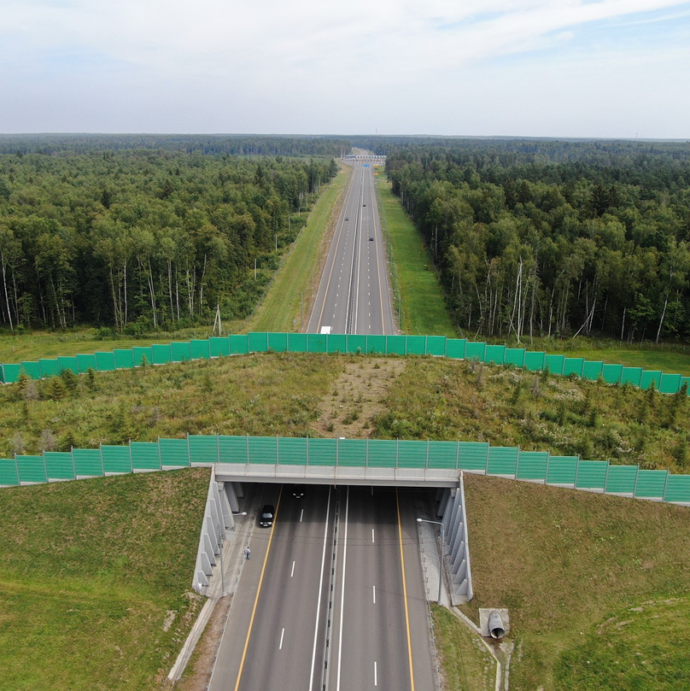
ЕДИНОЕ ЭКОЛОГО-ОБРАЗОВАТЕЛЬНОЕ ЯЗЫКОВОЕ ПРОСТРАНСТВО
МЕТАЯЗЫК - ЭТО
средство формирования единого языкового пространства
понимание и доступность для всех участников
семиотические «мосты» между разными учебными предметами, урочной и внеурочной работой, обучением и воспитанием, образованием и просвещением

Slide 8
ЭКОЛОГИЧЕСКИЙ ИМПЕРАТИВ
ЗЕЛЕНАЯ АКСИОМА
ДИДАКТИЧЕСКАЯ МЕТАФОРА – ЭТО МЕТАФОРА, СПЕЦИАЛЬНО ИСПОЛЬЗУЕМАЯ В ДИДАКТИЧЕСКИХ ЦЕЛЯХ:
для смысловых связок (интеграции) учебного материала разных предметов,
для формирования ценностей, ценностных отношений и ценностных установок к окружающей среде, природе (экологической культуры)

Slide 9
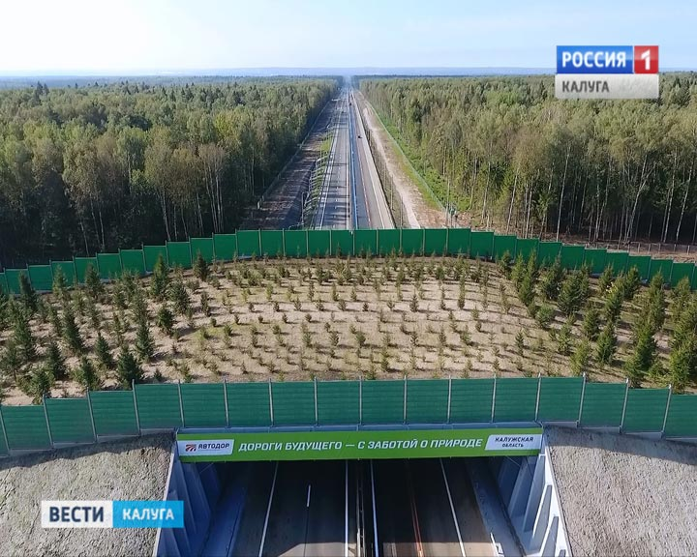
ДИДАКТИЧЕСКАЯ МЕТАФОРА
ПЕДАГОГИЧЕСКИЕ ВОЗМОЖНОСТИ КОГНИТИВНОЙ МЕТАФОРЫ КАК ПЕДАГОГИЧЕСКОГО ИНСТРУМЕНТА
труды М. Кларина, А.Ф. Закировой, Э.В. Будаева, А.П. Чудинова, Ю.Р. Валькман, Н.Д. Артюновой, С.А. Хахаловой, Н.П. Зинченко, М.А. Ахметова, Э.А. Мусеновой, Д. Трунова, А.А. Плигина и др.
МЕТОДИКА КОГНИТИВНОЙ МЕТАФОРЫ КАК СРЕДСТВА ДОСТУПНОСТИ ИДЕЙ УСТОЙЧИВОГО РАЗВИТИЯ («ПРОСТО О СЛОЖНОМ»)
труды Бр. Ларсона, Е.В. Ивановой, Е.Н. Дзятковской, В.В. Пустоваловой, А.П. Чудинова

Slide 10
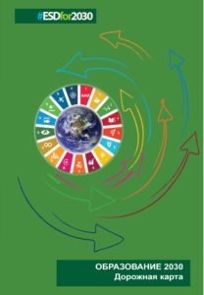

Slide 11
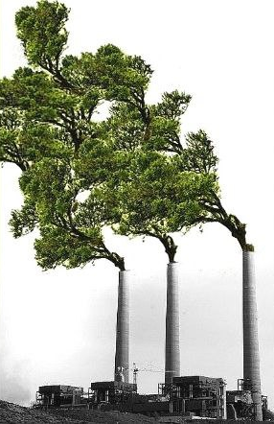
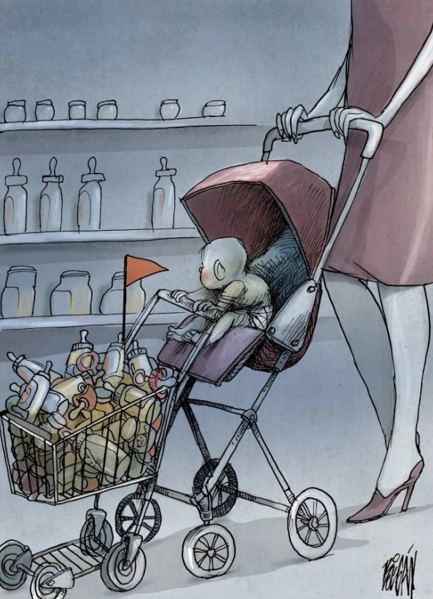
Индивидуальный/групповой проект
Мера потребления – границы дозволенного
Учебники
биологии, 9 класс Захаров B.Б., Сивоглазов В.И., Мамонтов C.Г., Агафонов И.Б., & 54 «Природные ресурсы и их использование» (Себало Н. А., учитель биологии МБОУ «СОШ №25 г. Салаира» Кемеровской области)
обществознания, 8 класс Боголюбов Л.Н. 2018. Издательство «Просвещение». & 17 «Экономика и её роль в жизни общества». (Фадеев А. В.- учитель истории и обществознания МБОУ «СОШ №25 г. Салаира»)
литературы, 6 класс, В.П.Астафьев «Васюткино озеро»
физики, В.В. Белага, И. А. Ломаченков, Ю.А. Панебратцев.
8 класс, & «Тепловые машины и экология»
9 класс, & «Атомная Физика» (Буркова Т.Д., учитель МАОУ СОШ № 16 г. Томска)
Учебно-практическая (местная) ситуация:
после посадки деревья погибают деревья, анализ причин.
Анхель Болиган Корбо

Slide 12
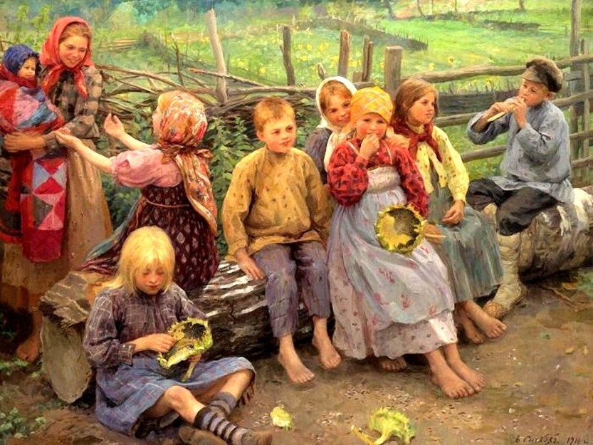
Мировоззренческий потенциал содержания художественных произведений, открывающих для учащихся идеи устойчивого развития, в том числе
идеи целостности окружающего мира,
взаимосвязи экологических, социальных и экономических процессов,
необходимости природного и культурного разнообразия,
соблюдения меры изменения окружающей среды,
учета дефицитных ресурсов,
гармонизации развития общества и природы в рамках экологического императива (границ дозволенного ПРИРОДОЙ).
Всероссийский конкурс
(с международным участием)
методических материалов для системы общего образования
«Литературные образы в экологическом образовании для устойчивого развития»
http://partner-unitwin.net/

Slide 13
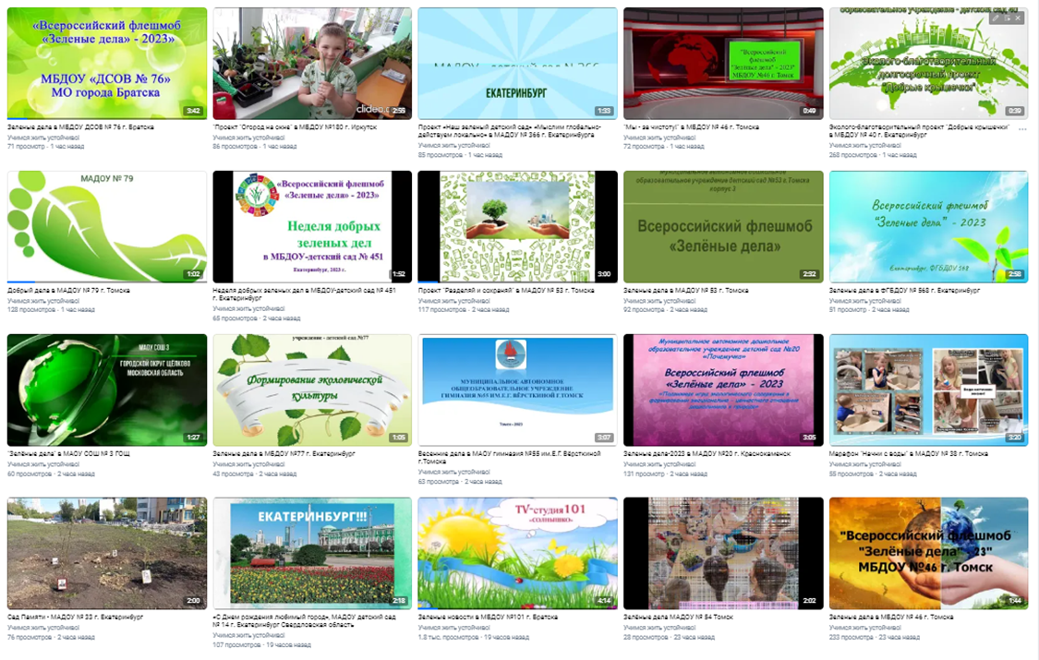
РАБОТА В ПАРТНЕРСТВЕ В СОЦСЕТЯХ:
ВКонтакте
Телеграм
VK Мессенджер
RUTUBE

Slide 14
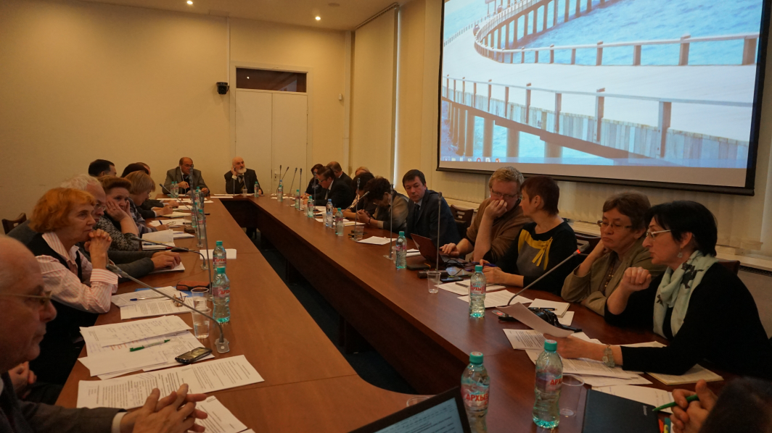
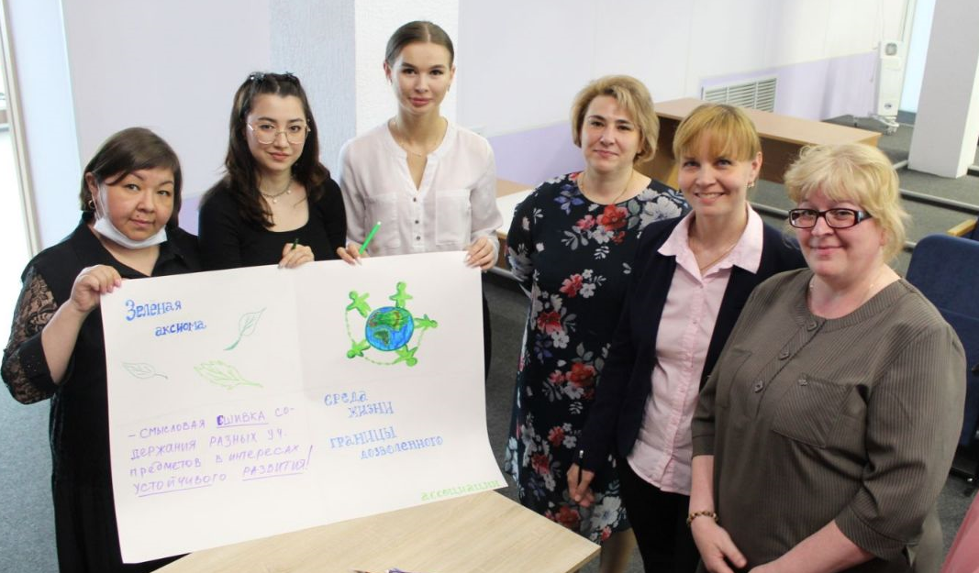
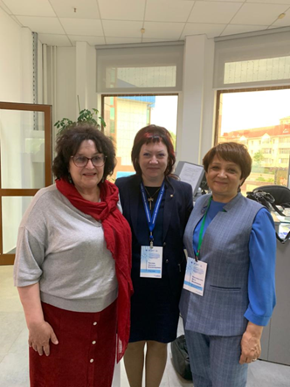
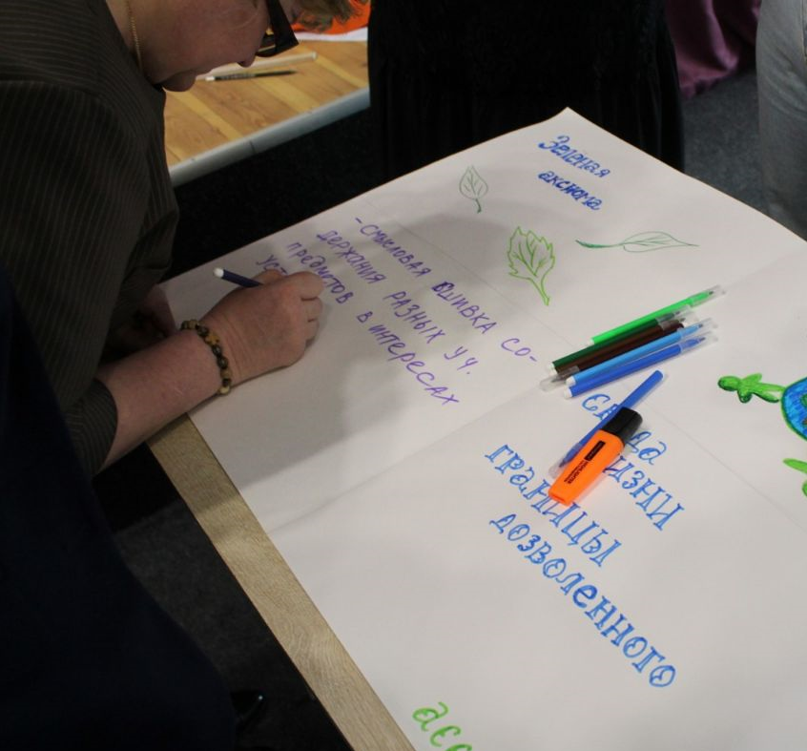
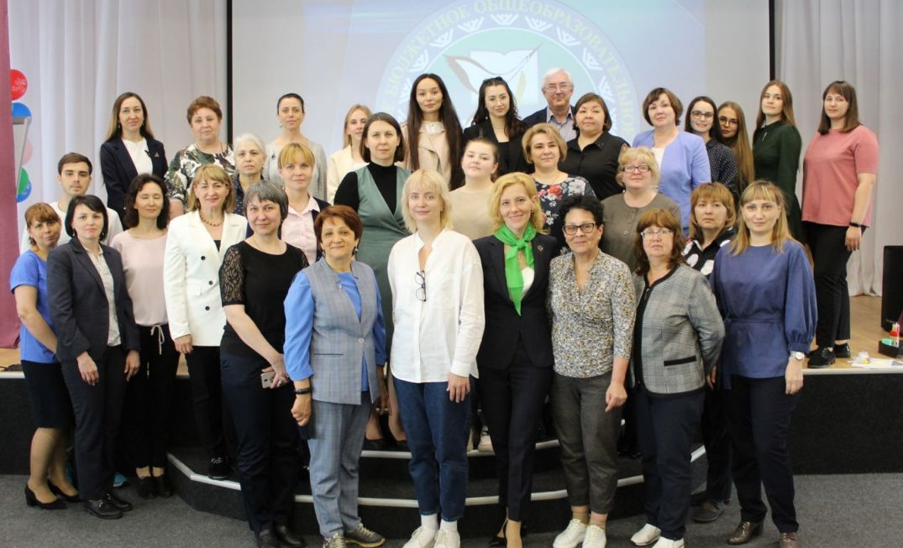
!!! ЕДИНОЕ ЯЗЫКОВОЕ ПРОСТРАНСТВО,
НЕСУЩЕЕ ЭКОЦЕНТРИЧЕСКИЕ ЦЕННОСТИ

Slide 15
ПРИМЕР ОРГАНИЗАЦИИ СЕТЕВОГО ПАРТНЕРСТВА
В РЕГИОНЕ (Свердловская область)
ДОШКОЛЬНОЕ
ОБРАЗОВАНИЕ
(1,5 лет до 7 лет)
ОБЩЕЕ
ОБРАЗОВАНИЕ
(7лет до 17 лет)
ДОПОЛНИТЕЛЬНОЕ
ОБРАЗОВАНИЕ
(5 лет до 17 лет)
СРЕДНЕЕ ПРОФЕССИОНАЛЬНОЕ
ОБРАЗОВАНИЕ
(16 лет до 20 лет)
г. Екатеринбург
МДОУ № 14,
МДОУ 33, 40, 49,77, 126,222, 233, 366, 451, 496,
ФГБ ДОУ № 568
г. Екатеринбург
МАОУ Лицей
№ 135
г. Екатеринбург МОУ ДОД - Городской детский экологический центр
г. Екатеринбург
ГБПОУ "Свердловский областной медицинский колледж"
г. Нижний Тагил
ГАПОУ СО «Нижнетагильский железнодорожный техникум»
Региональные кураторы партнерства - МАДОУ детский сад № 14 ,
ГБПОУ "Свердловский областной медицинский колледж»
Стажировочная площадка - МАДОУ детский сад № 14

Slide 16
ФООП предусматривают системно-деятельностный, комплексный и уровневый подходы
Экологическое образование:
(а) выходит за рамки изучения только естественных наук; предмет: человек – природная, социальная, техническая, информационная, культурная среда, в том числе речевая (междисциплинарность)
(б) включает обязательные экологические составляющие во всех обязательных предметах в школе, преемственно и непрерывно по содержанию и используемой терминологии (сквозной, общеинституциональный х-р, преодоление фрагментарности);
(в) личностные результаты всех обязательных предметов предусматривают формирование экологической культуры обучающихся с учетом особенностей учебного предмета на основе традиционных духовно-нравственных ценностей и задач устойчивого развития страны (культуросообразность);
(г) преодолевается несогласованность ценностно-мировоззренческих оснований экологического образования, у обучающихся, формируется эко-центрическая внутренняя нравственная позиция на основе осмысления экологического императива и общенациональных ценностей (мировоззренческая целостность);
(д) детализировано описываются планируемые личностные и метапредметные результаты за весь период обучения на отдельных уровнях общего образования, а также планируемые предметные достижения обучающегося за каждый год обучения (инструментальность).

Slide 17
ФООП ООО 19.11.2. В результате изучения русского языка на уровне основного общего образования у обучающегося будут сформированы следующие личностные результаты:
7) экологического воспитания:
ориентация на применение знаний из области социальных и естественных наук для решения задач в области окружающей среды, планирования поступков и оценки их возможных последствий для окружающей среды, умение точно, логично выражать свою точку зрения на экологические проблемы;
повышение уровня экологической культуры, осознание глобального характера экологических проблем и путей их решения, активное неприятие действий, приносящих вред окружающей среде, в том числе сформированное при знакомстве с литературными произведениями, поднимающими экологические проблемы, осознание своей роли как гражданина и потребителя в условиях взаимосвязи природной, технологической и социальной сред, готовность к участию в практической деятельности экологической направленности.

Slide 18
